Slide 1

SOCIALIZANDO LOS RESULTADOS DEL ESTUDIO INDEPENDIENTE
Presentación y valoración en plenario por cada equipo o investigador

Slide 2
ESTUDIO INDEPENDIENTE
A partir del árbol de problemas elaborado para su propuesta de proyecto:
Construya el árbol de objetivos.
2. Realice el análisis de participantes.
3. Identifique posibles alternativas de solución a su problema.
4. Seleccione entre las posibles alternativas identificadas la estrategia de intervención en su proyecto y explique el procedimiento seguido para su elección.

Slide 3

CURSO DE POSGRADO
GESTIÓN DE PROYECTOS I + D + i
Tema 2: La fase de diseño o formulación del proyecto. La matriz de marco lógico.

Slide 4

Caracterizar la matriz de marco lógico (MML) como el resultado de aplicar la metodología del enfoque de marco lógico (EML)
Objetivo

Slide 5
SUMARIO
1
La estructura analítica del proyecto (EAP)
2
La matriz de marco lógico (MML)
3
La viabilidad o sostenibilidad del proyecto

Slide 6
Los componentes de la fase de identificación
Análisis de problemas
Árbol de problemas
Análisis de involucrados
Análisis de objetivos
Árbol de objetivos
Análisis de alternativas
Estrategia de intervención

Slide 7
Los componentes de la fase de diseño
Estructura analítica del proyecto (EAP)
Matriz de marco lógico (MML)
Perfil del proyecto

Slide 8
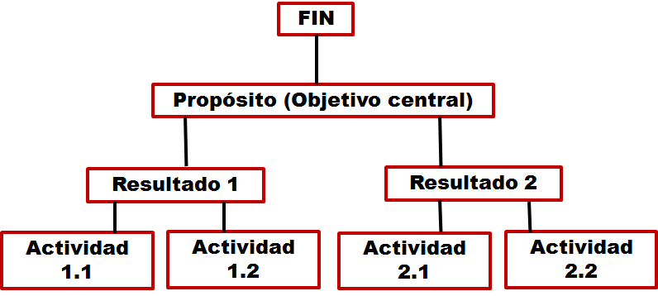
Estructura analítica del proyecto (EAP)
Representa la alternativa de solución seleccionada
Resume la intervención en 4 niveles jerárquicos
El fin se identifica con el objetivo general en el ADO
El OE o propósito se identifica con la etiqueta de la estrategia de intervención en el ADO
Los resultados son los medios para lograr el OE en el ADO
Las actividades es lo que hacemos para alcanzar cada resultado

Slide 9
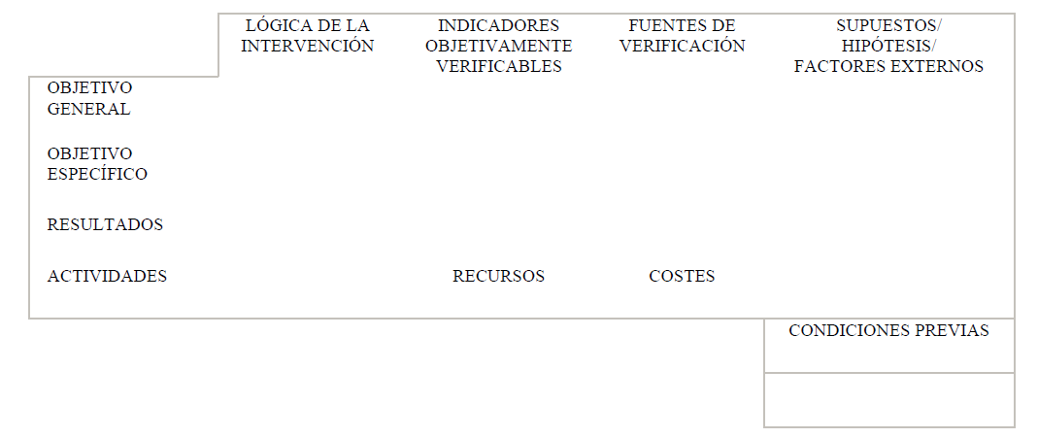
Matriz de marco lógico (MML) o Matriz de planificación (MP)
La primera columna se corresponde con la EAP

Slide 10
Fin, objetivo general u objetivo de desarrollo
¿Por qué el proyecto es importante para los beneficiarios y la sociedad?
Describe impactos sociales o en el sector a que el proyecto contribuye a mediano y largo plazo
Justifica la necesidad del proyecto
2 o 3 años después de concluida la ejecución del proyecto
No implica que el proyecto por sí solo, será suficiente para lograrlo
ES LA BRÚJULA PARA PLANIFICAR EL PROYECTO

Slide 11
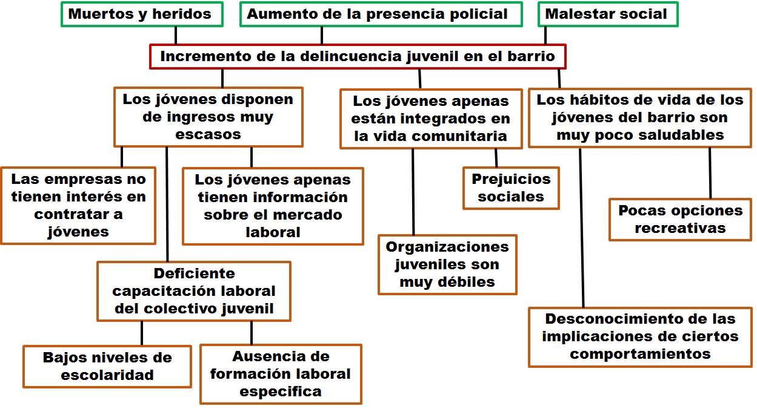
Análisis de problemas

Slide 12
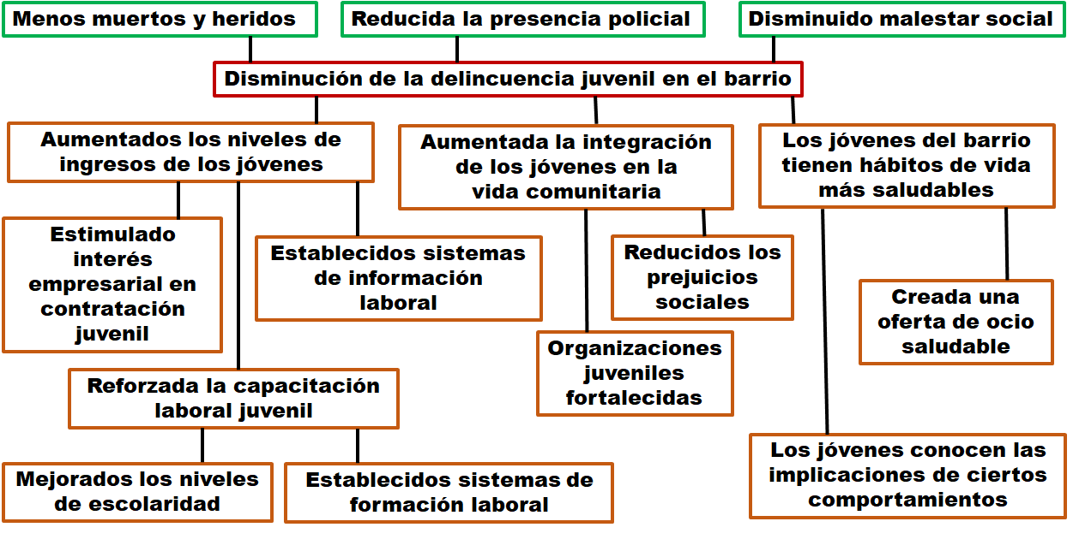
Ejemplo de los jóvenes del barrio Los Chorrillos (ADO)

Slide 13
Fin u objetivo general del proyecto
Se expresa como una situación ya alcanzada (en participio) en términos verificables con los grupos beneficiarios definidos explícitamente
Se formula a partir del objetivo general en el ADO
En el ejemplo de los jóvenes del barrio Los Chorrillos:
DISMINUÍDOS LOS NIVELES DE DELINCUENCIA JUVENIL EN EL BARRIO DE LOS CHORRILLOS

Slide 14
PROPÓSITO u OBJETIVO ESPECÍFICO
Establece la direccionalidad de la intervención, su punto de referencia es el objetivo del proyecto
Se establece a partir de la estrategia de intervención seleccionada
El título del proyecto debe surgir directamente del OE
El EML requiere que cada proyecto tenga solamente un OE
Es una hipótesis sobre lo que debiera ocurrir a consecuencia de producir y utilizar los resultados
La gerencia del proyecto tiene la responsabilidad de producir los resultados
Su logro está fuera del control de la gerencia del proyecto
Otras personas, fuera del control de la gerencia, tienen que utilizarlos para que se logre el OE

Slide 15
Ejemplo OE como hipótesis (Jóvenes Los Chorrillos)
OE: Hábitos de vida saludables para los jóvenes del barrio
1. Los jóvenes conocen las implicaciones de ciertas conductas para la salud.
2. Creada una oferta de ocio saludable.
3. Establecidos servicios de salud para la prevención y tratamiento de drogadicción y alcoholismo de jóvenes.
Resultados
ESTOS RESULTADOS SON RESPONSABILIDAD DE LA GERENCIA DEL PROYECTO
Fuera de control del gerente de proyecto
Los jóvenes pueden no estar dispuestos a cambiar sus prácticas
Los problemas económicos pueden afectar la sistematicidad en la oferta de los servicios

Slide 16
PROPÓSITO u OBJETIVO ESPECÍFICO del proyecto
contribuir de forma significativa al OG y ser único
estar expresado en participo, con términos verificables, que definan explícitamente los grupos beneficiarios
estar fuera del control inmediato del proyecto como tal
Debe
Se formula a partir de la estrategia de intervención seleccionada
Ejemplo de los jóvenes de Los Chorrillos
Estrategia seleccionada: Los jóvenes del barrio tienen hábitos de vida más saludables.
OE: Adquiridos hábitos de vida más saludables por los jóvenes del barrio Los Chorrillos.

Slide 17
RESULTADOS (también llamados productos o componentes)
Son los medios necesarios para alcanzar el OE.
Conjunto de bienes y/o servicios que entrega el proyecto durante o al finalizar su ejecución.
La gerencia del proyecto es responsable de su producción.
Se presentan como obras terminadas, estudios culminados, servicios realizados, capacitación concluida, etc.
Es preciso valorar si los que están en el ADO resultan medios suficientes para el logro del OE y, en caso de no ser así, habrá que incluir nuevos resultados

Slide 18
RESULTADOS
La diferencia entre OE y resultados es si están o no dentro del control de la gerencia del proyecto el lograrlos.
En el ejemplo de los jóvenes de Los Chorrillos serían:
1. Los jóvenes conocen las implicaciones de ciertas conductas para la salud.
2. Creada una oferta de ocio saludable.
3. Establecidos servicios de salud para la prevención y tratamiento de drogadicción y alcoholismo de jóvenes.
Resultados
El 3 no aparece en el ADO, pero se agrega porque se estima necesario por el equipo del proyecto para alcanzar el OE

Slide 19
ACTIVIDADES
Constituyen el conjunto “de lo que hacemos” vinculado a la consecución de cada resultado.
Se redactan en infinitivo.
En la MML (o MPP) solo actividades principales, las más específicas van a la ficha del perfil.
Cada actividad deberá llevar especificado el conjunto de recursos, medios o insumos necesarios para su ejecución.
Los costes de esos recursos ofrecerán el presupuesto de cada actividades.

Slide 20
ACTIVIDADES
Deben numerarse en correspondencia con resultado, por ejemplo: 1.2 estaría vinculada al resultado 1, mientras que la 2.1 se conecta con el resultado 2. Ejemplo:
1. Los jóvenes conocen las implicaciones de ciertas conductas para la salud
1.1. Impartir cursos de educación sexual.
1.2 Impartir cursos sobre droga y alcoholismo.
1.3. Realizar campaña de sensibilización.
2. Creada una oferta de ocio saludable
2.1 Construir polideportivo
2.2 Establecer campamentos de verano

Slide 21
ACTIVIDADES
3. Establecidos servicios de salud para la prevención y tratamiento de drogadicción y alcoholismo de jóvenes
3.1. Habilitar consultorio juvenil de salud.
3.2. Contratar equipo médico especializado.
3.3. Dotar de equipamiento sanitario-farmacéutico.

Slide 22
SUPUESTOS, FACTORES EXTERNOS O RIESGOS
Última columna de la MML. Es conveniente completarla una vez que se tiene establecida la primera columna
Supuestos: situaciones y decisiones que tienen que cumplirse en el contexto (fuera de GP)
contexto
Ambientales, financieros, institucionales, sociales, políticos, climatológicos u otros que pueden llevar al fracaso
supuestos
proyecto
Se colocan en el nivel correspondiente de la MML (actividades, resultados, OE y OG)
No existe un procedimiento que garantice identificar todas las hipótesis significativas.
Su valoración, aún cuando sea incompleta, siempre será deseable frente a su no consideración.

Slide 23
SUPUESTOS, FACTORES EXTERNOS O RIESGOS
Razonamiento: Si llevamos a cabo las actividades indicadas y ciertos supuestos se cumplen, entonces produciremos los resultados indicados. Si producimos los resultados indicados y otros supuestos se cumplen lograremos el OE. Si logramos el OE y se cumplen otros supuestos contribuimos a lograr el OG

Slide 24
Supuestos
En el árbol de objetivos, medios y fines de otras estrategias, se convertirán en factores externos para el proyecto seleccionado.
En la etapa de planificación sirven para identificar riesgos que pueden evitarse incorporando resultados adicionales en el proyecto.
Durante la ejecución, indican los factores que la gerencia del proyecto debe anticipar, tratar de influir, y/o encarar con adecuados planes de emergencia.
Una ventaja de expresar los supuestos es que el gerente del proyecto puede comunicar los problemas emergentes antes que otro los descubra.

Slide 25
Ejemplo de supuestos
OBJETIVOS | SUPUESTOS
OG Disminución de los niveles de delincuencia juvenil en el barrio de Los Chorrillos | De sostenibilidad Se mantiene un sistema de asistencia social para asegurar la continuidad de las prácticas
La casilla de los supuestos correspondientes al OG, algunos autores la dejan en blanco y otros plantean factores externos de sostenibilidad
OE: Hábitos saludables de vida para los jóvenes del barrio de Los Chorrillos | Las condiciones socioeconómicas de los jóvenes no sufren variaciones importantes. Los padres mantienen su actitud de apoyo a los jóvenes con problemas.

Slide 26
EJEMPLO DE SUPUESTOS
Resultados | Supuestos
1. Los jóvenes conocen las implicaciones de ciertas conductas para la salud. 2. Creada una oferta de ocio saludable. 3. Establecidos servicios de salud para prevenir y tratar drogadicción y alcoholismo de los jóvenes | No crece significativamente el número de narcotraficantes en la zona. El deporte sigue siendo uno de los principales focos de atención de la juventud. Los niveles de escolaridad de los jóvenes les permiten comprender la necesidad de tratarse.

Slide 27
EJEMPLO DE SUPUESTOS
ACTIVIDADES | SUPUESTOS
1.1. Impartir cursos de educación sexual. 1.2 Impartir cursos sobre droga y alcoholismo. 1.3. Realizar campaña de sensibilización. 2.1. Construir polideportivo. 2.2. Establecer campamentos de verano. 3.1. Habilitar consultorio juvenil de salud. 3.2. Contratar equipo médico especializado. 3.3. Dotar de equipamiento sanitario-farmacéutico | Los jóvenes se muestran interesados en asistir a los cursos. Las asociaciones juveniles del barrio establecen programas deportivos para utilizar las instalaciones construidas. Los maestros y profesores, así como las organizaciones de masas y juveniles, apoyan en la educación para la salud de los jóvenes

Slide 28
LA LÓGICA VERTICAL DE LA MML O MPP
Se comprueba una vez concluida las primera y última columnas de la matriz
Si se dan unas condiciones previas se libera un presupuesto con el que se movilizan unos recursos para hacer unas actividades. Si se hacen esas actividades y se cumplen unos supuestos (que están fuera de la competencia de la intervención) se logran unos resultados. Si se logran esos resultados y se producen los supuestos situados a su nivel, se alcanza el OE. El logro del OE, unido al cumplimiento de los supuestos colocados en su nivel, supondrá una contribución significativa a un OG. Y si se producen los supuestos de ese nivel el objetivo general podrá perdurar.
COLUMNAS 1 Y 4 DE LA MATRIZ

Slide 29
La lógica vertical y la horizontal de la MML O MPP
Descripción del proyecto | Indicadores | Fuentes de verificación | Supuestos
Objetivo general
Objetivo específico
Resultados
Actividades | Recursos | Costes
 |  |  | Condiciones previas
LÓGICA VERETICAL
Todo resultado u objetivo se expresa mediante, al menos, un indicador verificable objetivamente. Ese indicador debe poder comprobarse mediante una fuente de verificación específica
LÓGICA HORIZONTAL
COLUMNAS
2 Y 3

Slide 30
Indicadores
Se emplean para expresar, de la manera más precisa posible, lo que vamos a hacer y lo que queremos conseguir con nuestra intervención
Cualquier indicador debe reflejar la cantidad de producto que se pretende alcanzar, su calidad y el tiempo para su logro.
OBJETIVOS COMO “MEJORA DE LA CALIDAD DE VIDA”, SIN INDICADORES CONCRETOS Y OPERATIVOS RESULTAN ESENCIALMENTE INÚTILES, DADA SU INCOMPRENSIBILIDAD
Cada objetivo y resultado debe llevar, al menos, un indicador

Slide 31
EJEMPLO DE INDICADORES
OBJETIVO | INDICADOR
OG Disminución de los niveles de delincuencia juvenil en el barrio de Los Chorrillos. | El número de denuncias en la comisaría de Los Chorrillos por asaltos de bandas juveniles se reduce en un 30% dos años después de la finalización del proyecto.
OE Hábitos saludables de vida para los jóvenes del barrio de Los Chorrillos. | El número de casos atendidos en el hospital de Los Chorrillos de jóvenes con cuadro etílico y/o drogadicción se reduce en un 25% en el segundo año del proyecto. 2. Las muertes provocadas por sobredosis se reducirán en un 15% en el segundo año.

Slide 32
EJEMPLO DE INDICADORES
RESULTADOS | INDICADOR
1. Los jóvenes conocen las implicaciones de ciertas conductas para la salud. 2. Creada una oferta de ocio saludable. 3. Establecidos servicios de salud para prevenir y tratar drogadicción y alcoholismo de los jóvenes | 1. El 80% de los jóvenes del barrio de Los Chorrillos declara no consumir drogas habitualmente. 2.1. 100 jóvenes participan anualmente en el programa de campamentos en el segundo año del proyecto. 2.2. Al menos 500 jóvenes de Los Chorrillos se encuentran inscritos en las actividades del polideportivo. 3. En el consultorio son atendidos anualmente 200 pacientes jóvenes a partir del primer año proyecto.

Slide 33
Ejemplo de recursos para las actividades
ACTIVIDADES | RECURSOS
1.1. Impartir cursos de educación sexual. 1.2 Impartir cursos sobre droga y alcoholismo. 1.3. Realizar campaña de sensibilización. 2.1. Construir polideportivo. 2.2. Establecer campamentos de verano. 3.1. Habilitar consultorio juvenil de salud. 3.2. Contratar equipo médico especializado. 3.3. Dotar de equipamiento sanitario-farmacéutico | Maestros. Médicos. Locales. Equipos médicos y deportivos Material. Publicidad. Etc.
En lugar de indicadores se identifican los recursos humanos y materiales necesarios para realizar las actividades

Slide 34
Fuentes de verificación
Son procedimientos y soportes puestos en marcha para comprobar el cumplimiento del indicador
Fuentes típicas de verificación son encuestas, registros, certificados, actas, etc.
Internas
Externas
Generadas por el propio
proyecto
Se encuentran fuera de la intervención
FUENTES
Más deseables
En muchas ocasiones no están disponibles, no poseen la fiabilidad exigible o su nivel de desagregación no resulta adecuado

Slide 35
Indicadores y fuentes
Cuando se define un indicador es necesario considerar:
Disponibilidad de las fuentes y su grado de confiabilidad
Quiénes recolectarán la información
El costo que tiene recolectar y procesar la información
No es prudente diseñar indicadores muy complejos que requieran un alto costo para evaluarlos. Lo recomendable es sustituirlos por otros que sean útiles y menos costosos de evaluar

Slide 36
Recursos y costes
En lugar de fuentes de verificación se emplean los costes para los diferentes recursos humanos y materiales que posibilitan la realización de las actividades
En la casilla de costes se expresa la estimación del monto global del presupuesto para cada recurso identificado.
En otros apartados del perfil del proyecto (cuadro del presupuesto o en anexos) se indican los costes con más detalle.

Slide 37
Ejemplo de fuentes de verificación por indicadores
INDICADOR | FUENTES DE VERIFICACIÓN
OG El número de denuncias en la comisaría de Los Chorrillos por asaltos de bandas juveniles se reduce en un 30% dos años después de la finalización del proyecto. OE 1. El número de casos atendidos en el hospital de Los Chorrillos de jóvenes con cuadro etílico y/o drogadicción se reduce en un 25% en el segundo año del proyecto. 2. Las muertes provocadas por sobredosis se reducen en un 15% en el segundo año. | Estadísticas policiales Estadísticas hospitalarias

Slide 38
Ejemplo de fuentes de verificación por indicadores
INDICADOR | FUENTES DE VERIFICACIÓN
Resultados 1. El 80% de los jóvenes del barrio de Los Chorrillos declara no consumir drogas habitualmente. 2.1. 100 jóvenes participan anualmente en el programa de campamentos en el segundo año del proyecto. 2.2. Al menos 500 jóvenes de Los Chorrillos se encuentran inscritos en las actividades del polideportivo. 3. En el consultorio son atendidos anualmente 200 pacientes jóvenes a partir del primer año proyecto. | 1. Encuesta realizada a muestra representativa. 2.1. Informe de los monitores de la actividad. 2.2. Registro administrativo del polideportivo. 3. Estadísticas consultorio.

Slide 39
Ejemplo de costes
RECURSOS | COSTES (USD)
Maestros Médicos Locales Equipos médicos y deportivos Material. Publicidad. | 2000.00 5000.00 15000.00 25000.00 10000.00 5000.00

Slide 40
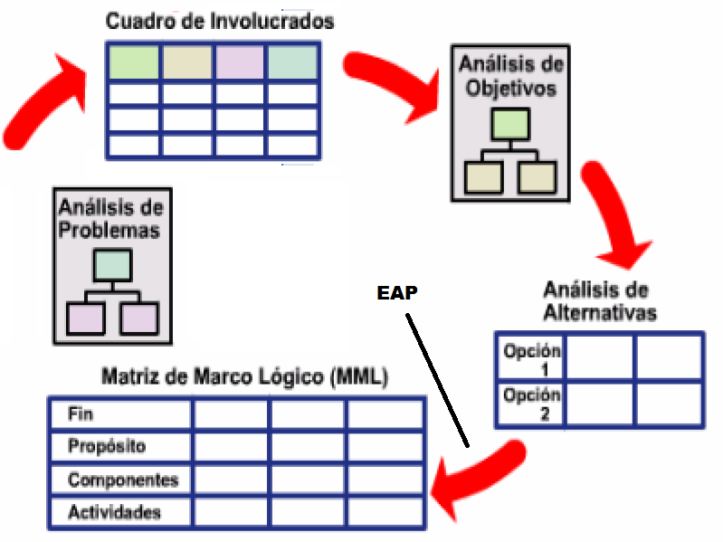
Resumen de pasos de EML

Slide 41
Viabilidad o sostenibilidad del proyecto
Una vez completada la MML, es necesario reanalizarla bajo la perspectiva de viabilidad o sostenibilidad y rediseñarla si fuese necesario
Viabilidad o sostenibilidad
Grado en que los efectos positivos derivados de la intervención continúan una vez concluido el período de ejecución del proyecto
Mantenimiento a largo plazo de las mejoras inducidas por el proyecto una vez finalizado este
Políticas de apoyo
Factores de desarrollo
Capacidad institucional
Aspectos socioculturales
Factores tecnológicos
Factores ambientales
Perspectiva de género
Factores económico-financieros

Slide 42
Políticas de apoyo
Las acciones previstas en el proyecto, así como los objetivos que se persiguen deben ser coherentes con las directrices propias del país, tanto a nivel local como regional, provincial y nacional
Un indicador de viabilidad para este factor es la coherencia y coordinación del proyecto con los planes de desarrollo de las instituciones locales.
En el estudio de viabilidad de este factor deben considerarse las políticas de desarrollo de las instituciones locales, públicas y privadas, así como las de entidades internacionales de cooperación para el desarrollo que actúan en la zona. Debe realizarse un estudio comparado, indicando tanto los aspectos correlacionados como aquellos en los que existen divergencias

Slide 43
Capacidad institucional
La viabilidad del proyecto en este factor se favorece por la presencia de instituciones intervinientes con capacidades tales como:
Fortaleza en la gestión de recursos humanos, económicos y materiales.
Canales de comunicación internos, así como una buena política de comunicación y cooperación con otras instancias, públicas y privadas, favoreciendo el trabajo en red.
Trayectoria de la institución, especialmente en aquellos aspectos en los que se circunscriben las acciones proyectadas.
Conocimiento y enraizamiento de las entidades en el territorio en el que se circunscribe el proyecto, lo que favorece la cercanía de los actores implicados y la comprensión de los intereses de todas las partes.

Slide 44
Aspectos financieros y económicos
El análisis de viabilidad financiera y económica se refiere a la valoración sobre la capacidad del proyecto de auto sostener los ingresos necesarios para mantener los efectos positivos del proyecto, una vez retirada total o parcialmente la ayuda exterior.
Muchas de las inversiones se ubican en desarrollo social, servicios básicos, etc., que por su propia naturaleza no generan recursos económicos propios
En estos casos la viabilidad económica y financiera incluye la previsión de fuentes de financiamiento en un plazo mayor del que abarca el proyecto.

Slide 45
Aspectos socioculturales
Se abarcan todos aquellos elementos que tienen que ver con las tradiciones, la lengua, los modos y conductas, los grupos de socialización, los espacios de socialización, las costumbres, etc.
Es necesario un profundo conocimiento de la comunidad receptora (profundo análisis de involucrados).
La viabilidad sociocultural debe entenderse, como una cuestión de ética, en el respeto a las diferencias en cuanto a culturas.
SINTONÍA CON LA DECLARACIÓN UNIVERSAL DE LOS DERECHOS HUMANOS

Slide 46
FACTORES TECNOLÓGICOS
Aquellos aspectos de tecnología y conocimientos relacionados con las acciones programadas
Los proyectos deben propiciar, en la medida de sus posibilidades, la recuperación y/o generación de conocimientos y tecnología propia de la comunidad de referencia
Ejemplo: puesta al día de técnicas tradicionales

Slide 47
FACTORES AMBIENTALES
La consideración del impacto medioambiental en el diseño del proyecto es un aspecto de gran relevancia
El análisis de la viabilidad de este aspecto puede realizarse mediante una valoración cualitativa de los principales impactos negativos que pudieran generase y el diseño de mecanismos de mitigación o eliminación de estos

Slide 48
PERSPECTIVA DE GÉNERO
Análisis de los beneficios económicos y sociales que genera el proyecto para las mujeres
Debe asegurarse que el proyecto no contribuya a mantener una estructura de poder que aísla a las mujeres de los espacios en que se toman las decisiones

Slide 49

TRABAJO POR EQUIPOS
Dada la situación actual, árbol de problemas, ADO y la estrategia de intervención de las enfermedades en la “Comunidad de Montecito”:
ELABORE LA CORRESPONDIENTE MML O MPP

Slide 50
Disminuida mortalidad infantil
ADO
Mitigado Malestar social
Reducida incidencia de enfermedades de trasmisión hídrica
Mejorada la calidad del agua para consumo humano
Mejorados los servicios
médico/sanitarios
Manejo adecuado del agua en la comunidad
Reducida la Contaminación de acuíferos subt
Reducida Contam del río
Mejorado estado de equipo y material
sanitario
Incrementado personal sanitario
Establecida red de
suministro de agua
Establ técn agric no contaminantes
Controlada Contam industrial
Adecuadas prácticas
higiénicas
Depuradas
las aguas negras
Vertederos
controlados
Adecuada
educación de
la comunidad
Suficientes
servicios
comunales
Población informada
Adecuado programa
de educación
para la salud
Estrategia de intervención: Manejo adecuado del agua en la comunidad

Slide 51
ESTUDIO INDEPENDIENTE
Elabore la Matriz de Marco Lógico o Matriz de Planificación del Proyecto de su propuesta de proyecto y entréguela en el próximo encuentro

Slide 52
La lógica vertical y la horizontal de la MML O MPP
Descripción del proyecto | Indicadores | Fuentes de verificación | Supuestos
Objetivo general
Objetivo específico
Resultados
Actividades | Recursos | Costes
 |  |  | Condiciones previas
LÓGICA VERETICAL
Todo resultado u objetivo se expresa mediante, al menos, un indicador verificable objetivamente. Ese indicador debe poder comprobarse mediante una fuente de verificación específica
LÓGICA HORIZONTAL
COLUMNAS
2 Y 3

